Slide 1



ERRORES TÍPICOS AL PROGRAMAR
CC-1002

Slide 2
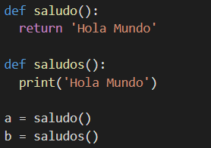




RETURN ≠ PRINT
¿Cuál es la diferencia entre a y b?
hint: el tipo
Return
El return nos indica el fin de una función y le sigue el valor que queremos obtener a partir de la función
Print
Solo imprime en la ventana lo que le indiquemos entre los parentesis

Slide 3
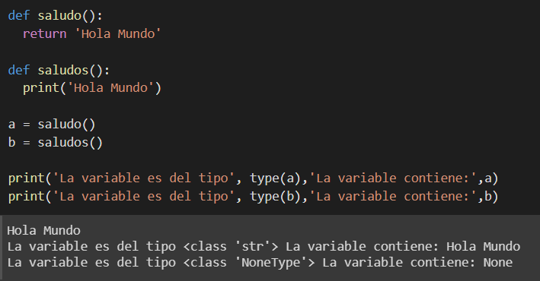


RETURN ≠ PRINT
La variable a es del tipo str, mientras que la b es un NoneType
La variable a contiene el str 'Hola mundo' mientras que la variable b contiene un None

Slide 4
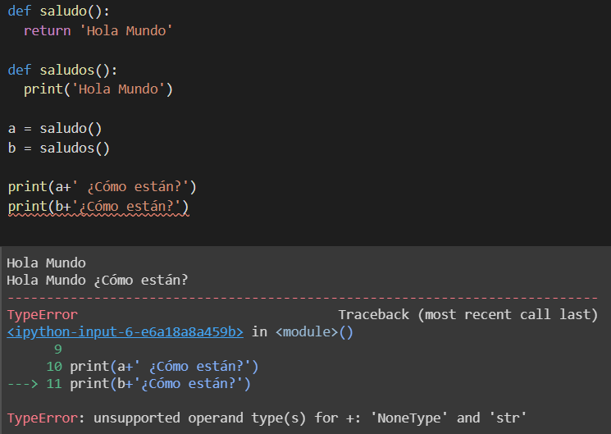


RETURN ≠ PRINT
Por otro lado, al hacer el mismo print con la variable a, obtenemos el resultado que queríamos
Si quisiéramos usar b para hacer un print(b + '¿Cómo están?') nos arrojaría error, ya que estamos concatenando un None con un str

Slide 5
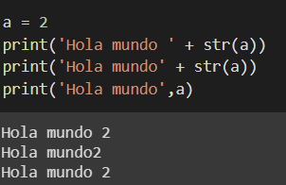




PRINT
En el primer print se explicitan los espacios mientras que en el segundo no
Separado por coma
Cuando escribimos un print separado por comas no importa el tipo de variable que le estemos ingresando y todas serán impresas con espacios de separación
Separado por +
Cuando escribimos el print mezclando cosas con un '+' todos los elementos deben ser del tipo str y se deben escribir los espacios de separación

Slide 6


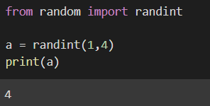

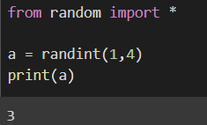
IMPORTAR MODULOS
from modulo import funcion
Al escribir este comando se va a importar solo la función indicada desde el módulo con el nombre original
from modulo import *
Con este comando se van a importar todas las funciones desde el módulo indicado y se pueden usar con los mismos nombres que estan en el modulo

Slide 7
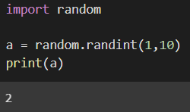
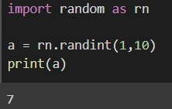
IMPORTAR MODULOS
import modulo
Con este comando se importará el módulo completo y para usar sus funciones se deberá referenciar el módulo antes de usarla
import modulo as mod
Al importar un módulo así, pasa lo mismo que en el caso anterior con la pequeña diferencia que tendremos que escribir el nombre que le asignamos para referenciarlo

Slide 8



El tipo de la variable a va a ser un str aunque se le ingrese un número, mientras que el tipo de la variable b si va a ser un número
TIPO DE UN INPUT
Ingreso del input
Cada vez que usen un input para interactuar con el usuario, lo que este escriba se va a recibir como un str.
En el caso de que usted necesite un int y lo este obteniendo a través de un input, es necesario que le cambie el tipo de variable que es

Slide 9

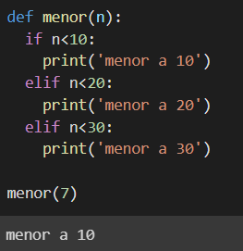


Condiciones
La pregunta aquí correspondería a si el número es menor a algunos de los tres valores indicados y en caso de serlo, cuál es el menor número que es mayor que n entre el 10, el 20 y el 30
if
Se usa para evaluar una condición que queremos que sea verdadera.
Corresponde a una de las posibles respuestas de una pregunta
elif
Continúa con la 'pregunta' que se hizo en el if y da una posible segunda, tercera, cuarta, etc. respuesta a la pregunta indicada
Si bien 7 también es menor a 20 y 30, solo imprime que es menor a 10 por la forma en la que escribimos el código
else
Corresponde a todos los casos que no se mencionaron en los if o elif anteriores

Slide 10
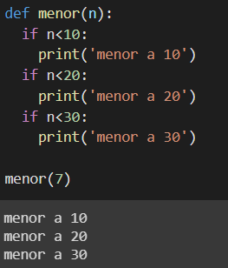



Condiciones
Aquí son tres preguntas distintas que se hacen, se verifica las tres veces si n es menor que el número indicado
Como se cumplen las tres condiciones, se imprime tres veces

Slide 11
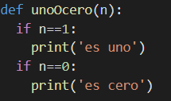
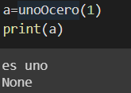
Condiciones
Aquí es una pregunta la que responde la función, si es un 0 o un 1, pero núnca será ambos así que no es necesario poner un elif
De todas formas si usted quiere puede poner elif y funciona igual
Recuerda que en este caso solo se imprime la respuesta, si defines a=unoOcero(1), a será del tipo None

Slide 12

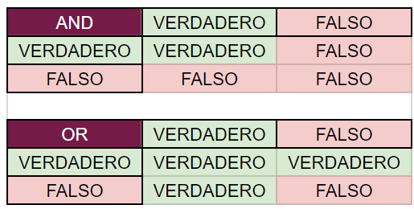


Cumplen con esta tablita
AND / OR / NOT
and
Es verdadero solo cuando todas las condiciones que une son verdaderas
or
Es verdadero siempre que una de las condiciones que une sea verdadera
- El primer assert nunca se va a cumplir, ya que n no puede ser 1 y 2 al mismo tiempo
- El segundo assert se cumplirá cuando n sea 1 o 2
- El ultimo assert se cumplira cuando n sea distinto de 1
not
Es verdadero cuando la condición a la que antecede es falsa

Slide 13
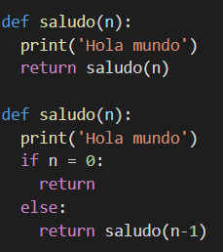



No tiene un caso base, imprime hola mundo 'por siempre'
RECURRENCIA
Definición
Acción de volver a ocurrir o aparecer una cosa con cierta frecuencia o de manera iterativa
Caso base
Es muy importante que se defina y tenga claro el caso base, de lo contrario se entra en un loop 'eterno'. Este es el caso en el que se vaa terminar la recurrencia
Tiene un caso base que le dice cuando detenerse y en el else esta como se hace el problema más pequeño
Caso recursivo
Es la sección donde definimos las acciones que se toman para hacer el problema más pequeño e implementar la recursividad en si

Slide 14
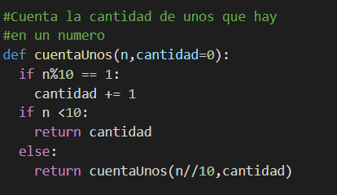
Al llamar a la función no es necesario escribir el parámetro cantidad, solo el n
RECURRENCIA
Parametro auxiliar
Se puede definir un parámetro auxiliar al cual se le da un valor por default, en el caso de que no se le indique un valor en específico tomará el valor por default, ayuda mucho en la recurrencia
Se usa comúnmente cuando necesitamos guardar un valor a lo largo de la recurrencia
Se edita el parámetro 'cantidad', que por default es 0, dentro de la función y luego se entrega como parámetro para guardar la cantidad de 1 dentro de la recursión

Slide 15

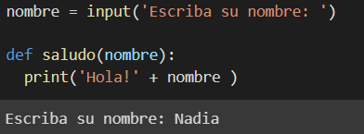

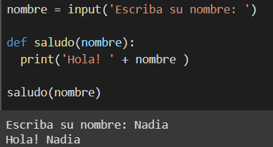

CORRER LAS FUNCIONES
Definir ≠ Correr
Al hacer un módulo interactivo deben recordar correr las funciones, no basta con definirlas con las mismas variables que le solicitaron al usuario previamente
Al definir únicamente la función, el programa no me imprime el saludo que yo quería
Es necesario llamar a la función con el parámetro para que se ejecute, no solo definirla

Slide 16


TIPS PARA PROGRAMAR
CC-1002

Slide 17


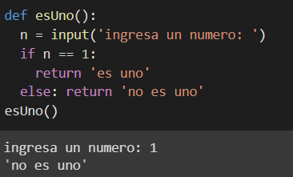
PRINT CUANDO NO ENTIENDAS ALGO
print(''llego'')
Si en algún momento no entienden que está pasando en su código o si está funcionando algo, escriban un print que les muestre que se está cumpliendo la condición que debería.
Supongamos que tengo esta función que me debe retornar 'es uno' en el caso de que el valor que se entrega es uno, como pueden ver, falla, y supongamos que no entiendo por que pasa esto

Slide 18
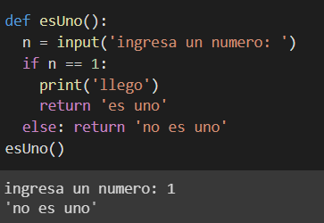
PRINT CUANDO NO ENTIENDAS ALGO
Agrego un print inmediatamente después de la condición que se debería estar cumpliendo
No me imprime el 'llego' así que sé que no se está cumpliendo la condición y me enfoco en ver que está pasando que no se cumple

Slide 19
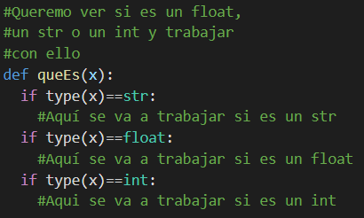



COMENTAR PARA NO PERDER EL HILO
#Comentar
Todavía no tengo definido lo que se va a hacer en cada sección, pero ya definí las condiciones y ahora puedo pasar a escribir el resto del código
Si encuentras que estás haciendo una función muy larga (o en general) puedes ir comentando partes del código para saber que es lo que se supone que pase en esa línea, también sirve para cuando estés haciendo el cuerpo de una función y tengas muchas condiciones.

Slide 20

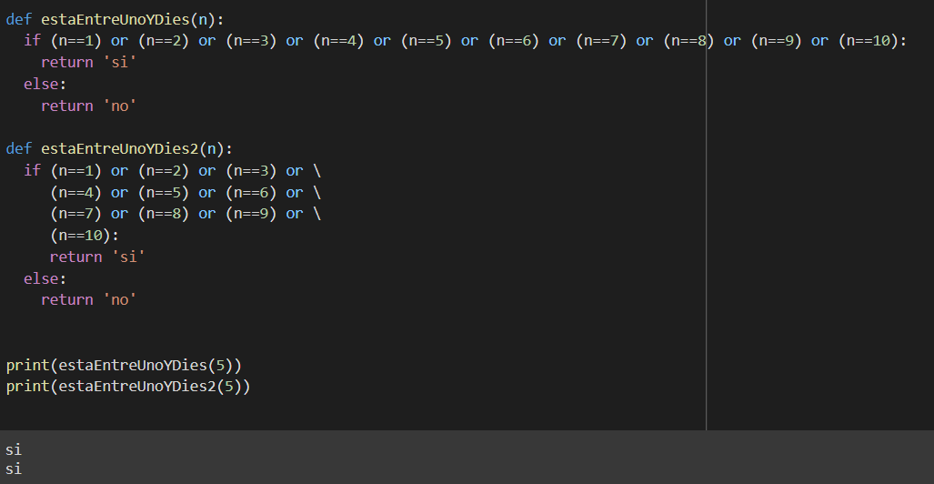


BACKSLASH PARA DIVIDIR LÍNEAS \ LARGAS
BACKSLASH \
Probablemente en algún momento tengan que programar algo en lo que una línea del código sea muy larga y la quieren poder visualizar completa en la pantalla, para eso pueden usar el símbolo \
Ambas funciones hacen lo mismo y están escritas con las mismas condiciones, es más que nada por 'estética' y no es para nada obligatorio usarlo
Esto es una exageración, hay mejores formas de ver si esta etre 1 y 10

Slide 21
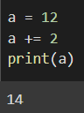
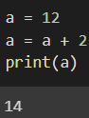


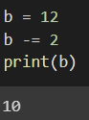
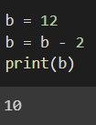


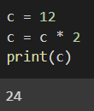
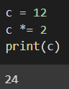
RE DEFINIR VARIABLES
+= , -= y *=
Cuando se está programando muchas veces es necesario hacer cambios en una variable utilizando esta misma, como por ejemplo cuando queremos ir aumentando o disminuyendo un número en una recurrencia, para eso se pueden usar los comandos +=, -= o *=
Todas estas operaciones son equivalentes con las que tienen al lado, con la notación mostrada se ahorra el tener que volver a escribir la variable. Nuevamente esto no es algo obligatorio, pero algunas veces hace las cosas más fáciles

